Slide 1
KM算法

Slide 2
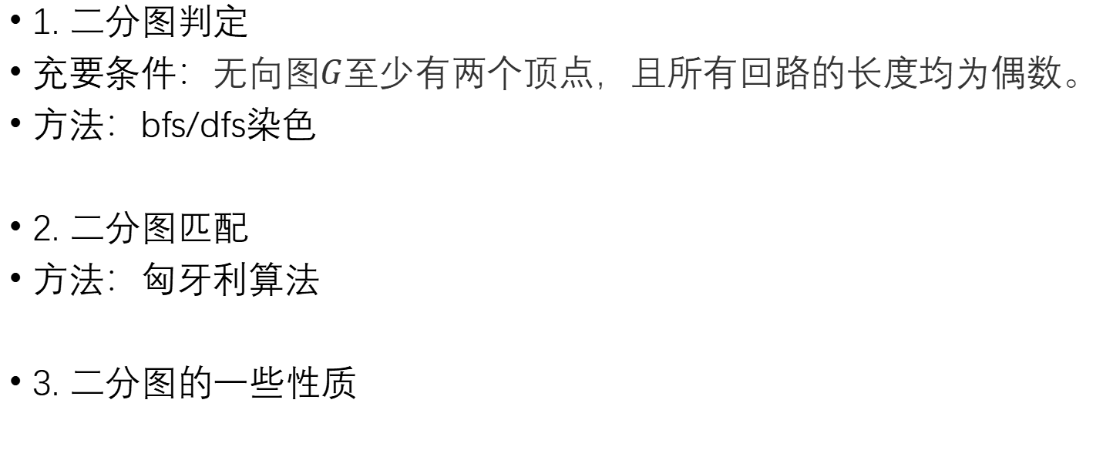
二分图知识
1. 二分图判定
充要条件：无向图$G$至少有两个顶点，且所有回路的长度均为偶数。
方法：bfs/dfs染色
2. 二分图匹配
方法：匈牙利算法
3. 二分图的一些性质

Slide 3
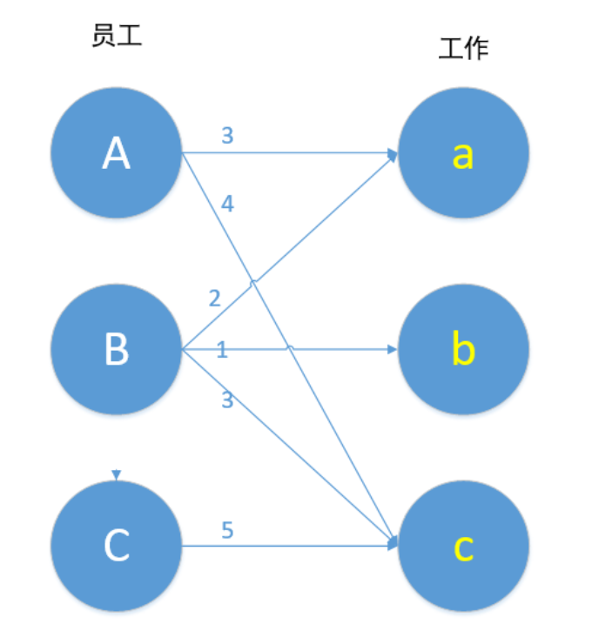
KM算法
在一个二分图内，左顶点为X，右顶点为Y，现对于每组左右连接XiYj有权wij，求一种匹配使得所有wij的和最大。

Slide 4
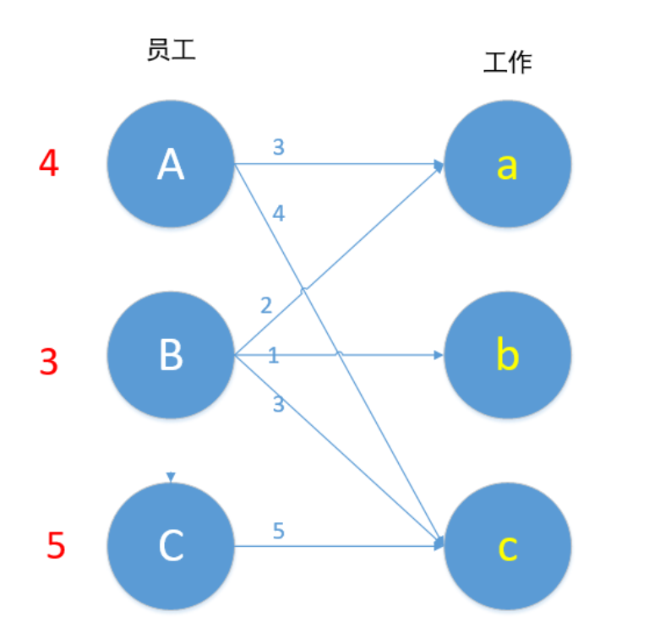
KM算法核心过程
1.首先对每个顶点赋值，将左边的顶点赋值为最大权重，右边的顶点赋值为0。
如图，我们将顶点A赋值为其两边中较大的4。

Slide 5
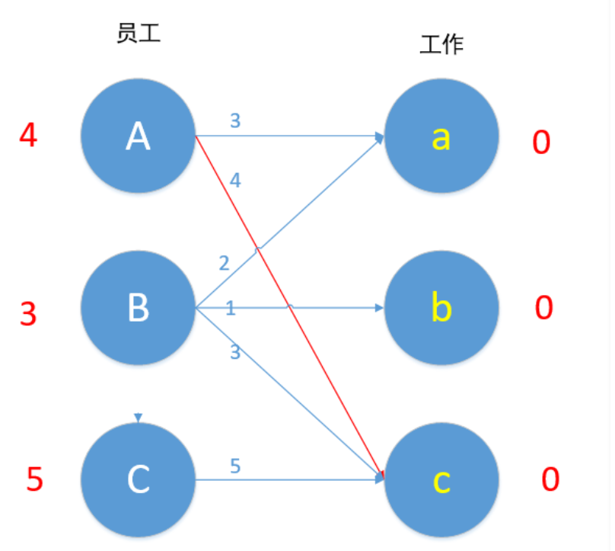
KM算法核心过程
2.进行匹配，我们匹配的原则是：只与权重相同的边匹配，若是找不到边匹配，对此条路径的所有左边顶点-1，右边顶点+1，再进行匹配，若还是匹配不到，重复+1和-1操作。
对A进行匹配，符合匹配条件的边只有Ac边。

Slide 6
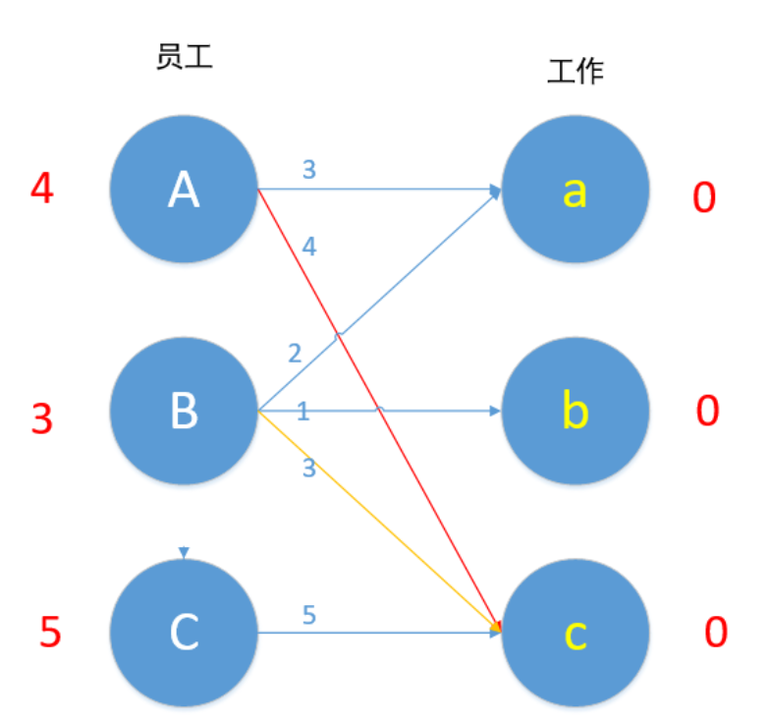
KM算法核心过程
接下来我们对B进行匹配，顶点B值为3，Bc边权重为3，匹配成~ 等等，A已经匹配c了，发生了冲突，怎么办？我们这时候第一时间应该想到的是，让B换个工作，但根据匹配原则，只有Bc边 3+0=0 满足要求，于是B不能换边了，那A能不能换边呢？对A来说，也是只有Ac边满足4+0=4的要求，于是A也不能换边，走投无路了，怎么办？

Slide 7
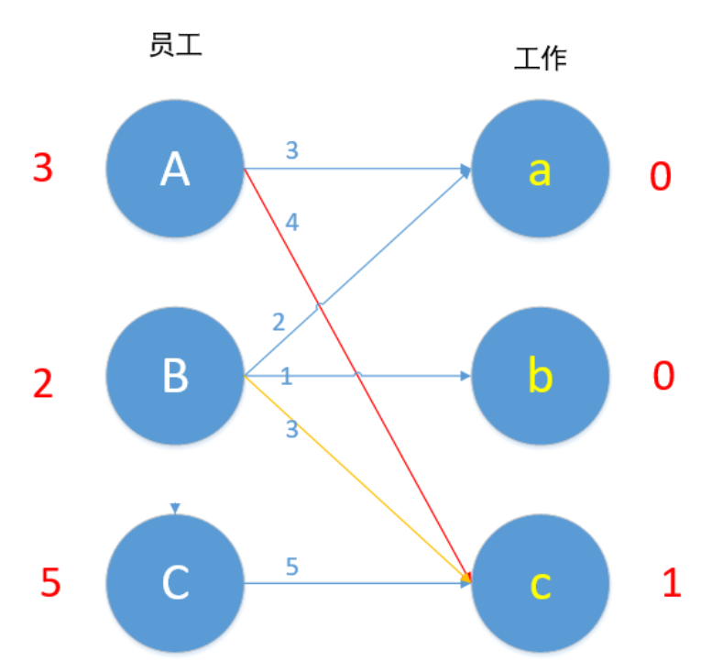
KM算法核心过程
现在参与到这个冲突的顶点是A,B和c，令所有左边顶点值-1，右边顶点值+1，即 A-1,B-1. c+1，结果如下图所示。

Slide 8
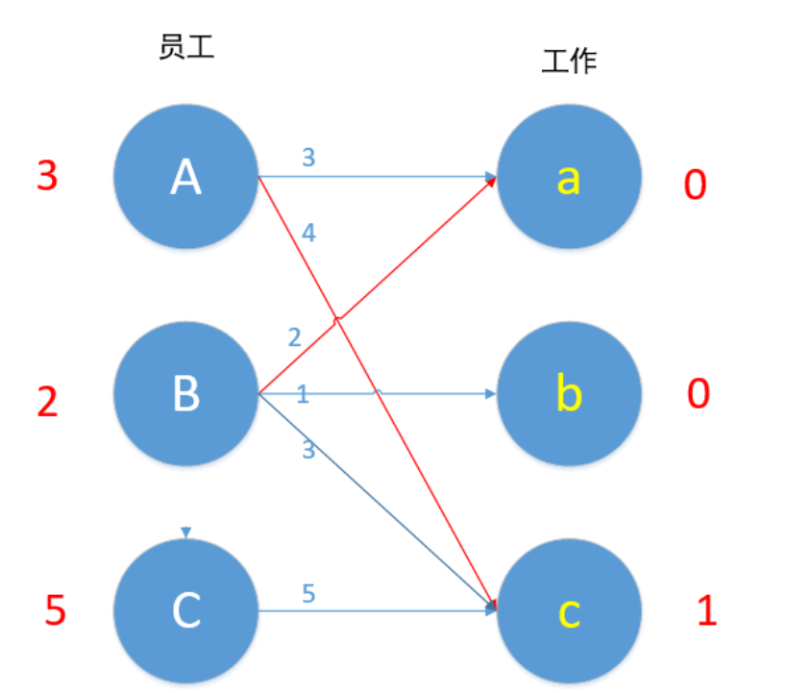
我们通过上述操作，为A增加了一条可匹配的边Aa，为B增加了一条可匹配的边Ba。
现在我们再来匹配，对B来说，Ba边 2+0=2，满足条件，所以B换边，a现在为未匹配状态，Ba匹配！

Slide 9
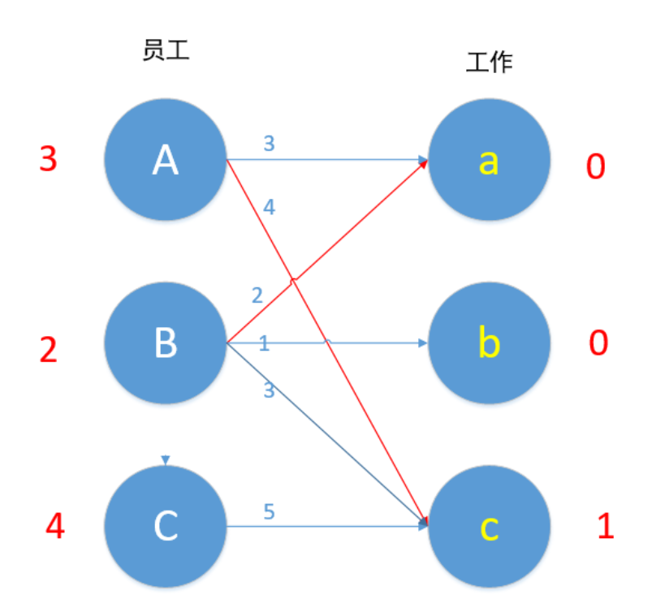
KM算法核心过程
c无法匹配，c-1

Slide 10
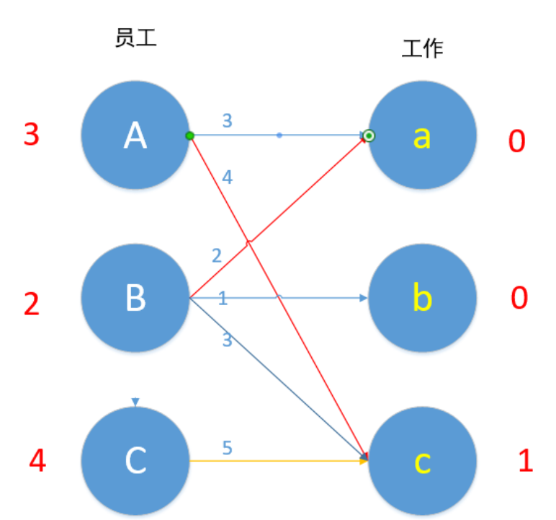
KM算法核心过程
现在Cc边 4+1=5，可以匹配，但是c已匹配了，发生冲突，C此时不能换边，于是便去找A，对于A来说，Aa此时也为可匹配边，但是a已匹配，A又去找B。
也就是说匹配过程涉及A、B、C、a、c

Slide 11
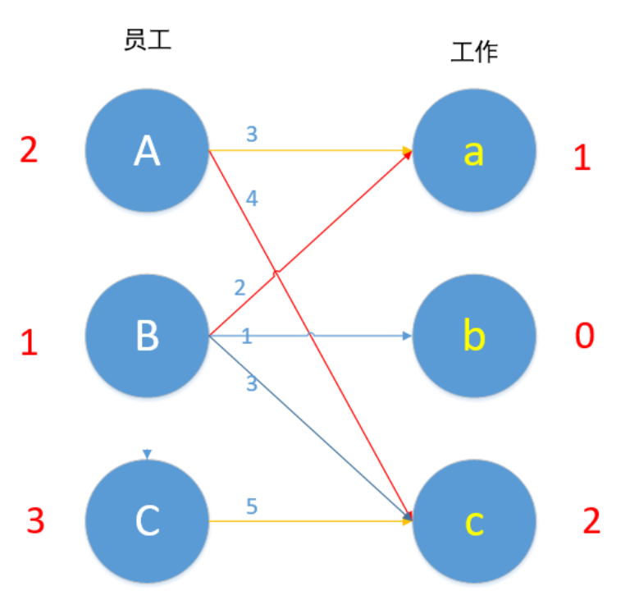
KM算法核心过程
所以A-1、B-1、C-1、a+1、c+1
右图为最终结果

Slide 12
KM算法核心过程
再次匹配
这时Bb可以匹配了

Slide 13
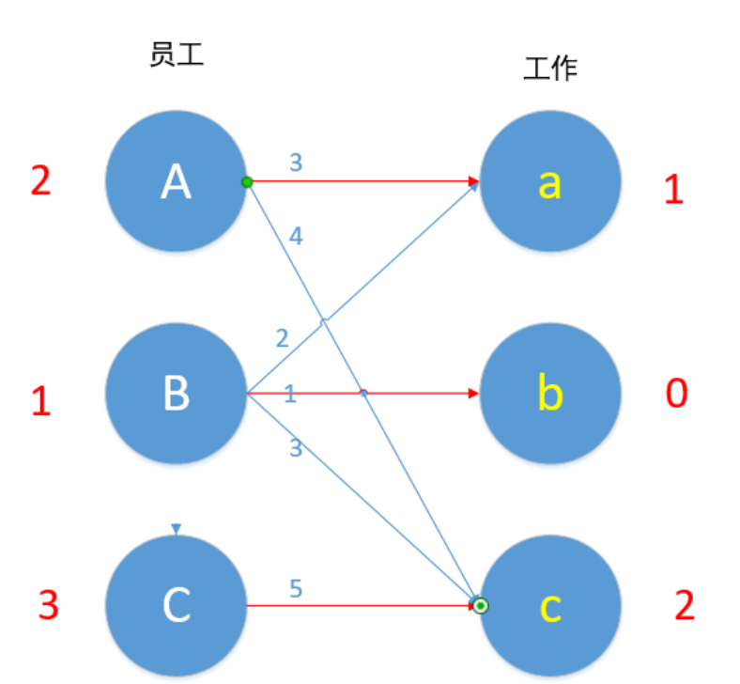
最终结果

Slide 14
关于最小权值匹配
对每条边取相反数，然后得到的结果再取相反数，就能得到最小权匹配

Slide 15
参考博客
学习：https://www.cnblogs.com/logosG/p/logos.html
代码：https://www.cnblogs.com/wenruo/p/5264235.html

